Slide 1
Сочинение 2015 Время
Щербакова Е.В.
МАОУ СОШ № 2
г. Реж

Slide 2
Время может отнять у нас все, кроме любви
Время может отнять у нас все, кроме любви. Выбираем ли мы тех, кого нам суждено полюбить? Или это чувство, как ураган, в открытом море настигает нас внезапно? Мы тонем в бушующих волнах и благословляем их. Кто мы? Песчинки любви в межзвездном пространстве? Искорки Бога? Или слезинки Дьявола, который плачет по покинутым небесам?..

Slide 3
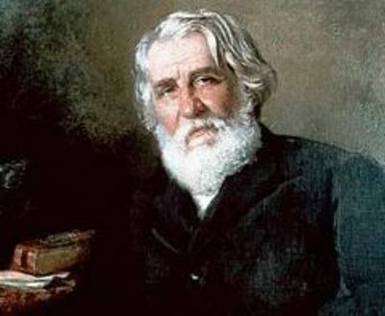
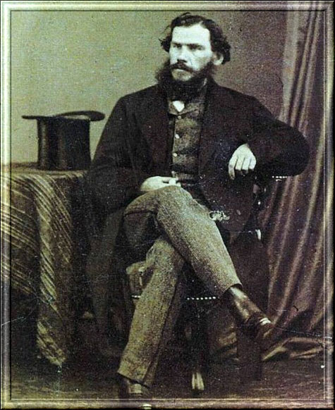
Любовь сильнее смерти. Только ею, только любовью держится и движется жизнь.
И.С. Тургенев
Настоящая любовь — это бесценный дар. Это — единственная вещь, которую мы можем подарить, и все же она у нас остается.
Л.Н. Толстой

Slide 4
Произведения для аргументации
Лирика А.С.Пушкина, С.А.Есенина
И.А.Бунин «Солнечный удар», «Тёмные аллеи», «Чистый понедельник»
А.Куприн «Гранатовый браслет», «Олеся»
М.Булгаков «Мастер и Маргарита»

Slide 5
История - ключ к пониманию народа
История – это гигантская паутина, в которую затканы все борения и страсти человеческого сердца, все искания и печали человеческого духа, где рядом с исключительно меткими портретами
великих участников событий дается широкая картина быта всего народа. Изучая глубоко историю, мы познаем душу нации.

Slide 6
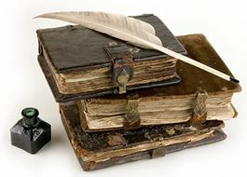
История — свидетель прошлого, свет истины, живая память, учитель жизни, вестник старины.
Цицерон
История — сокровищница наших деяний, свидетельница прошлого, пример и поучение для настоящего, предостережение для будущего.
Сервантес

Slide 7
Произведения для аргументации
А.Пушкин «Капитанская дочка»
Н.Гоголь «Тарас Бульба»
Л.Толстой «Война и мир»,
А.Толстой «Петр Первый»
М.А.Шолохов «Тихий Дон»

Slide 8
Писатель – судья своего времени
Писатель, изображая в своих произведениях эпоху, зачастую выносит ей приговор, осуждая действия властей, безразличие общества.

Slide 9
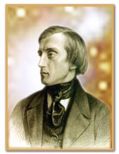
Время проходит, но сказанное слово остается.
Лев Николаевич Толстой
Мы вопрошаем и допрашиваем прошедшее, чтобы оно объяснило нам наше настоящее и намекнуло о нашем будущем.
Виссарион Григорьевич Белинский

Slide 10
Произведения для аргументации
А.Радищев «Путешествие из Петербурга в Москву»
И.Тургенев «Записки охотника» А.Солженицын «Один день Ивана Денисовича»
А.Ахматова «Реквием»
А. Твардовский «По праву памяти»

Slide 11
«Времена не выбирают, в них живут и умирают» (А.С.Кушнер)
«Времена не выбирают, в них живут и умирают», — сказал русский поэт А. Кушнер. Да, на время бесполезно жаловаться. Мы приходим в этот мир, и главное — не потеряться в нем, суметь достойно вынести все, что предназначено нам судьбой.

Slide 12
Уважайте текущий час и сегодняшний день!.. Уважайте каждую отдельную минуту, ибо умрет она и никогда не повторится...
Януш Корчак
Время есть бесконечное движение, без единого момента покоя - и оно не может быть мыслимо иначе.
Лев Николаевич Толстой

Slide 13
Произведения для аргументации
А.Твардовский «По праву памяти»
А.Ахматова «Реквием»
Б.Пастернак «Доктор Живаго», «Гамлет», «Нобелевская премия».

Slide 14
Герой(и) нашего времени
Герои нашего времени - это не только те из нас, кто совершил подвиг, это не только легендарные личности, но и обыкновенные люди, чьим девизом в жизни стали слова поэта: «Совесть, Благородство и Достоинство – вот оно, мое святое воинство!»

Slide 15
Совесть, благородство и достоинство –
Вот оно, святое наше воинство.
Протяни к нему свою ладонь.
За него не страшно и в огонь.
Лик его высок и удивителен.
Посвяти ему свой краткий век.
Может, и не станешь победителем,
Но зато умрешь как человек.
Булат Окуджава

Slide 16
Произведения для аргументации
И.Курамшина «Эквивалент счастья», «Сыновний долг»,
В.Дегтев «Разумные существа»

Slide 17
http://images.forwallpaper.com/files/_p.jpg
http://img-fotki.yandex.ru/get/9474/1441.jpg
http://kevah.ru/images/turgenev.jpg
http://www.wisdoms.ru/66.html
http://www.mibs-vlz.ru/images/news/20-l.jpg

